Slide 1


ConvNet 학습 시각화
5.4
2020-01-15
김온유 윤동근 이소영 정다은

Slide 2
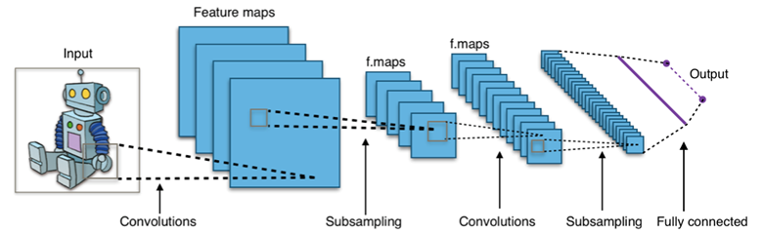
CONTENT
2
1
3
필터
중간층 출력
히트맵

Slide 3

1
ROI
과제 설명
관심 영역
이미지 분석을 위해
한 이미지 내에서 선택되어진 일부 영역
ROI
(Region of Interest)

Slide 4

1
ROI
해결 방법
X
500
0
Y: 0~250
X: 250~500
Y
500

Slide 5
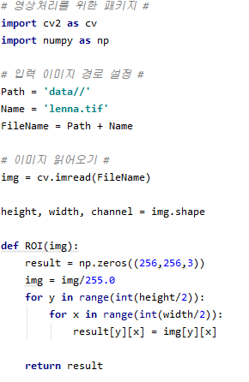
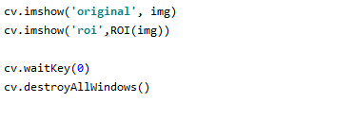
1
ROI
코드 설명

